Slide 1
오프라인 의류 매장 활성화를 위한 데이터 기반 스타일 태그 매장 추천 애플리케이션 OFF-Closet : 당신의 스타일에 맞는 매장을 찾아보세요.
족보 브레이커
201820998 손영우
201821003 오지상
201821012 임원석
지도교수 : 배동성 교수

Slide 2
Table of contents
01
02
03
04
문제 정의
OFF-Closet 소개
AI 기반 스타일 태그
데이터 기반 스타일 태그 정형화
05
06
07
개발 과정
어플 사용 시나리오
기대효과

Slide 3
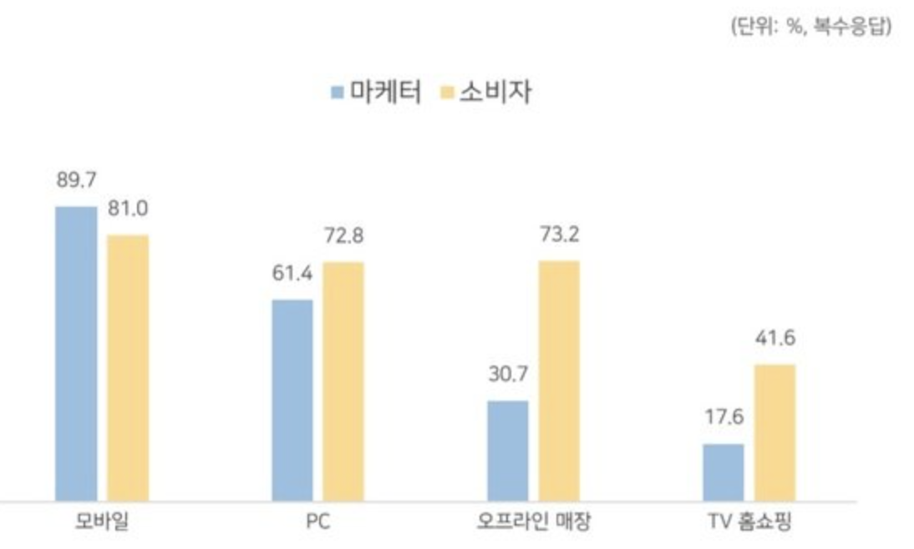
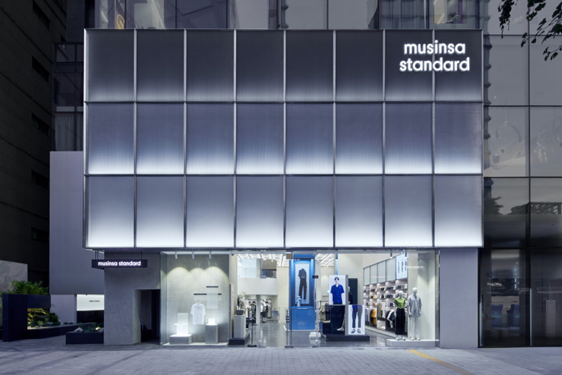
문제 정의
오프라인 매장에서 소비자가 체험하는 경험의 중요성이 더욱 더 증가하고 있다.
오프라인 매장에 대한 인식에서 업계 마케터들은 중요성을 매우 낮게 평가했지만 소비자들의 의견은 그렇지 않다. 또한 온라인에서 큰 인기를 끌고 있는 무신사는 오프라인 매장을 오픈하여 타 온라인 매장과는 다른 차별성을 두고 있다.
그림 1 – 마케터와 소비자의 인식 비교 그래프
그림 2 – 무신사 스탠다드 매장

Slide 4
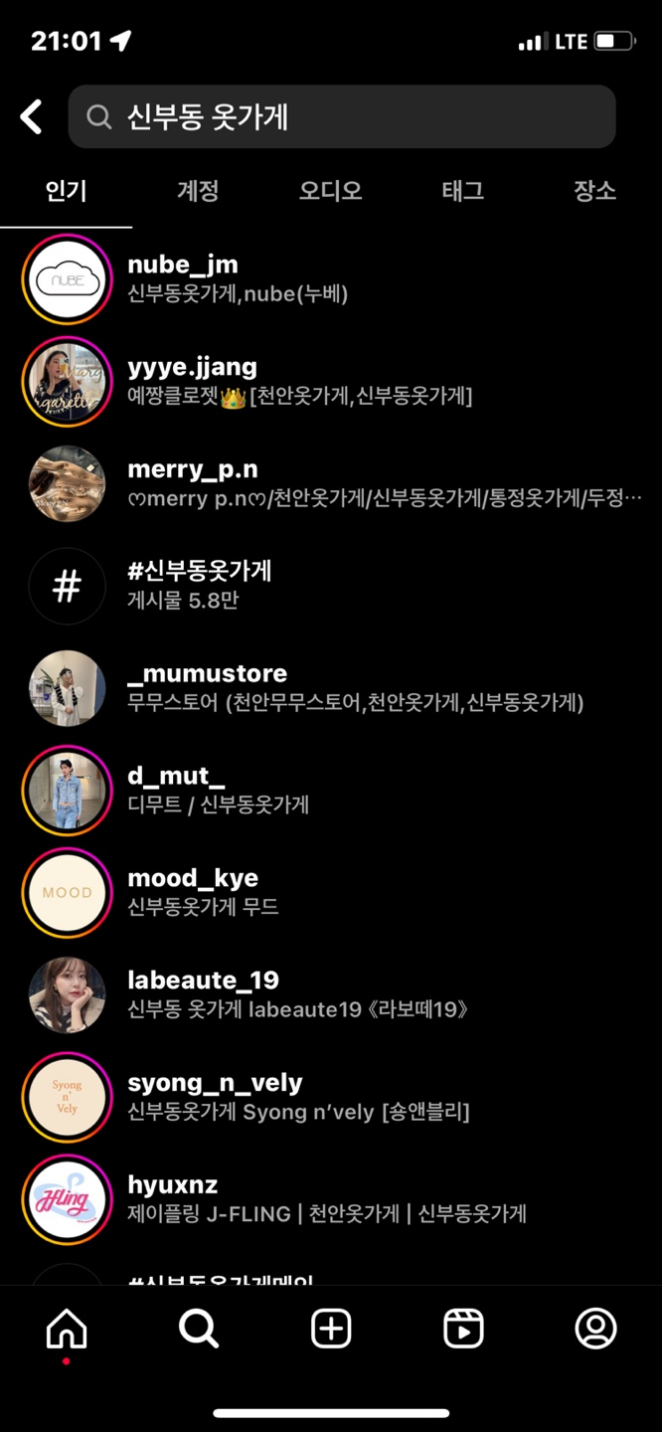
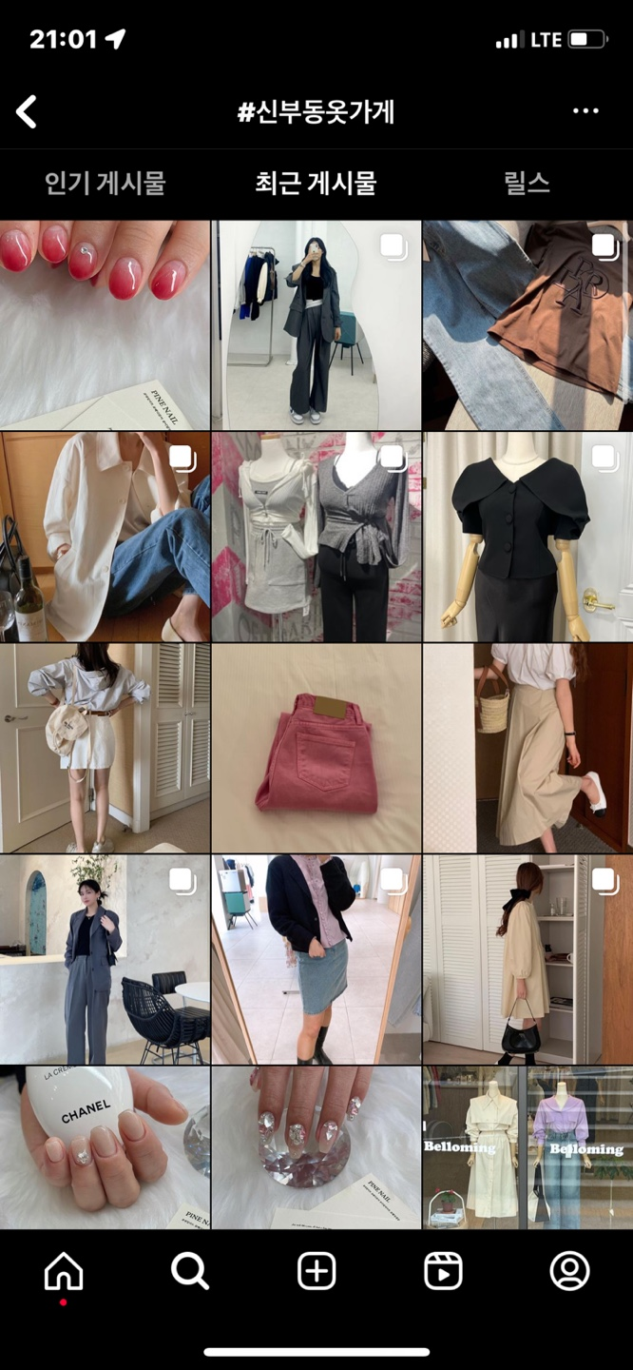
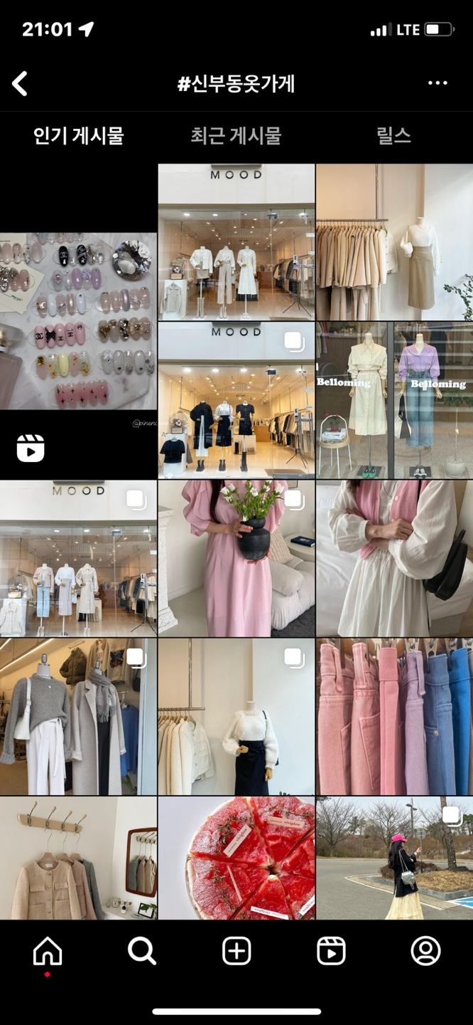
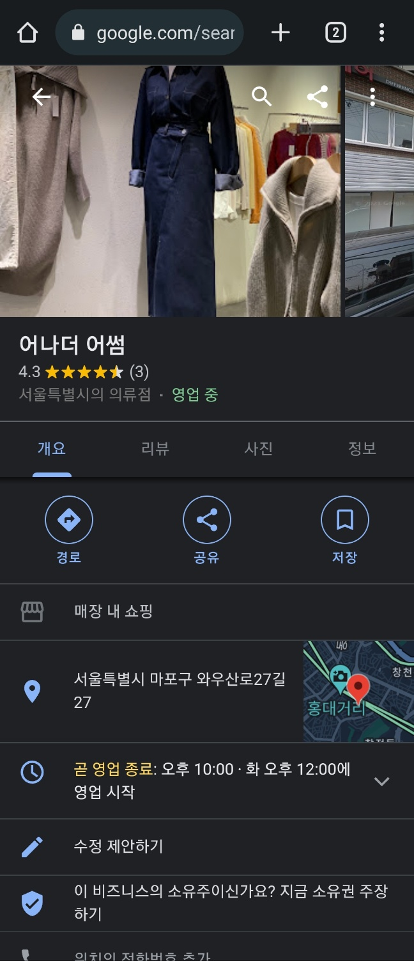
문제 정의
오프라인 의류 매장에 대한 정보 부족 & 정보를 찾기 불편함
(ex. 매장 위치, 매장 분위기, 판매 의류 스타일, 신상, 세일)
어떤 매장이 있는지 한눈에 보기 어렵고
매장의 정보, 리뷰가 거의 없어 확인하기 힘들다
그림 3 – 인스타그램 & 구글맵 의류매장 검색 결과

Slide 5
OFF-Closet 소개
관리자의 매장 대표 사진 등록을 통한
AI기반 스타일 태그 매칭 시스템
개성을 추구하는 소비자를 주 타겟으로 하는
데이터 기반 스타일 태그 검색 및 추천 애플리케이션
일반 사용자와 관리자의 차별화된 UI
옷을 파는 애플리케이션이 아닌 매장을 연결해주는 애플리케이션

Slide 6

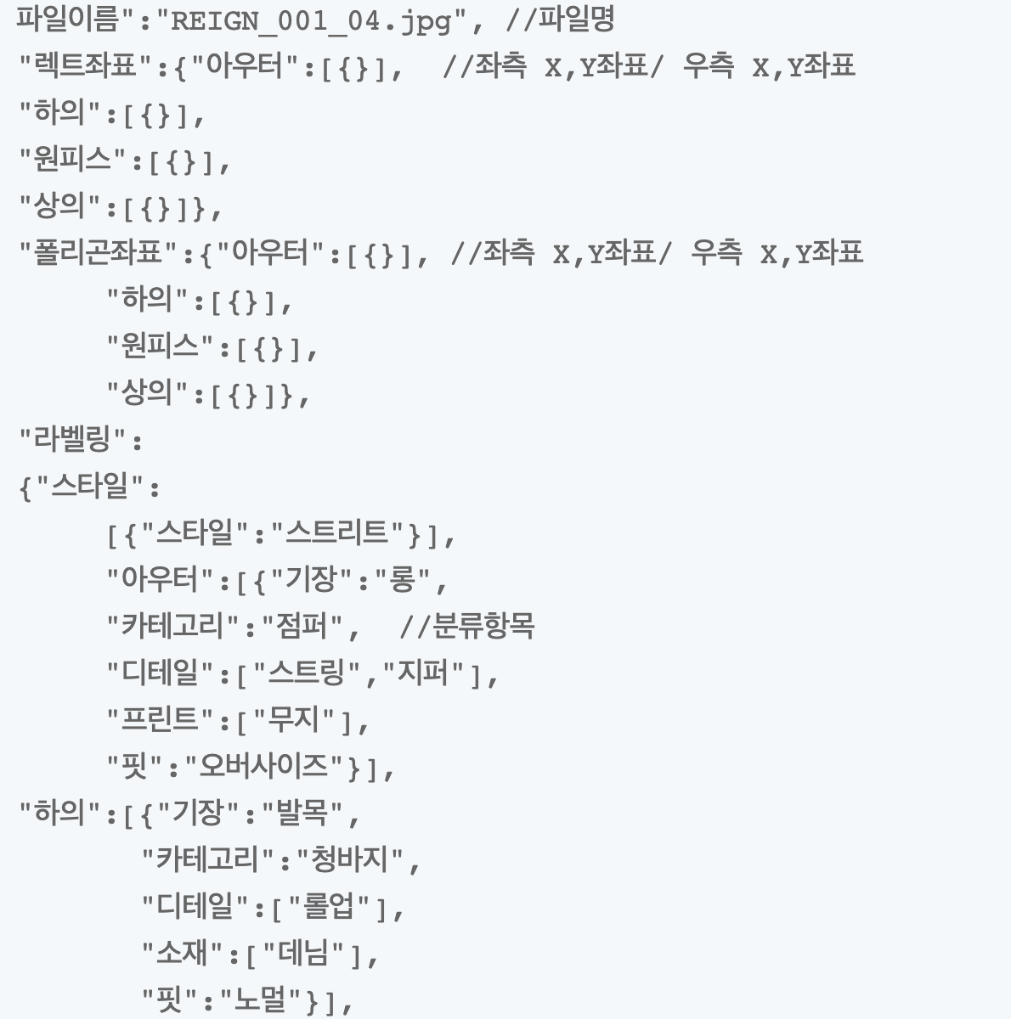
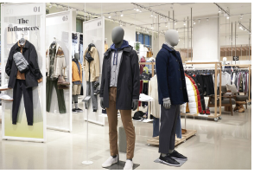
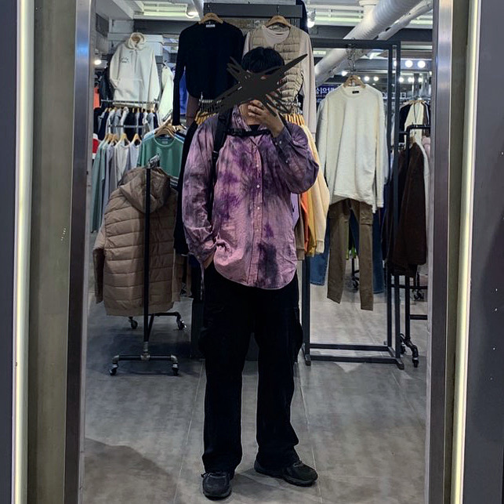
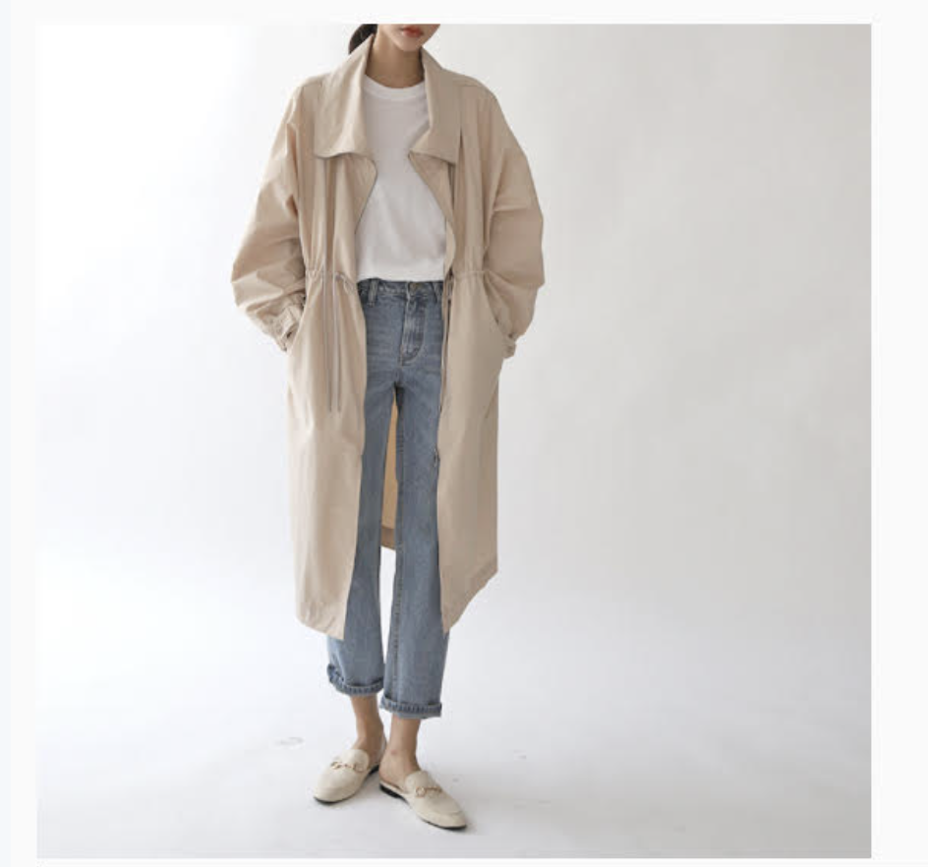
AI 기반 스타일 태그
스타일이란? 옷 + 옷
스타일 = 개성 = 단어, 이미지
매장 관리자가 등록한 착용사진, 마네킹 이미지를 통한 AI활용
AI-Hub의 K-Fashion 이미지 활용하여 매장 제품 사진(착용사진, 마네킹 등)의 스타일 추출 예정
그림 4 – 매장사진, 착용사진 예시
그림 5 – AI-Hub K-Fashion 라벨링

Slide 7
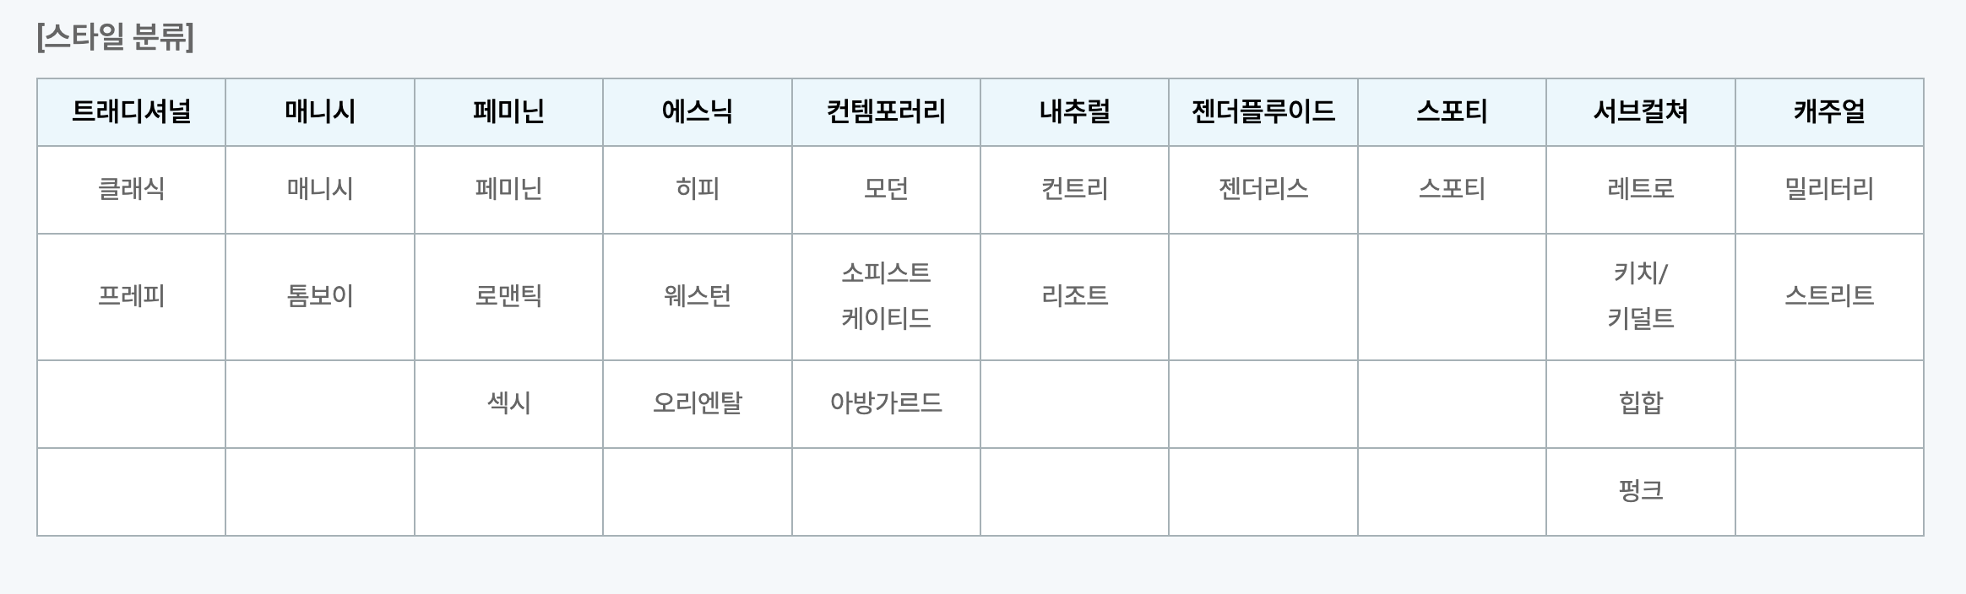
데이터 기반 스타일 태그 정형화
클래식
고전적인
품위있는
매니시
남성적인
독립적인
로맨틱
사랑스럽다
청순한
반항적인
자유로운
히피
스타일에 대한 전문 용어와
일반 사용자의 단어적 괴리감 감소를
위한 관련 논문 인용을 통한
검색 키워드 확립 = 검색 정형화
아방가르드
도전적인
미래지향적인
내추럴
자연스러운
중성적인
스포티
활동적인
경쾌한
캐주얼
자유분방한
대중적인
그림 6 – AI-Hub K-Fashion 스타일 분류
관련논문, 패션서적 등을 인용하여
대분류 10개, 소분류 19개 총 29개의 스타일 유형을
대표할 수 있는 총 161 개의 단어로 정리
https://www.kci.go.kr/kciportal/ci/sereArticleSearch/ciSereArtiView.kci?sereArticleSearchBean.artiId=ART000886790

Slide 8
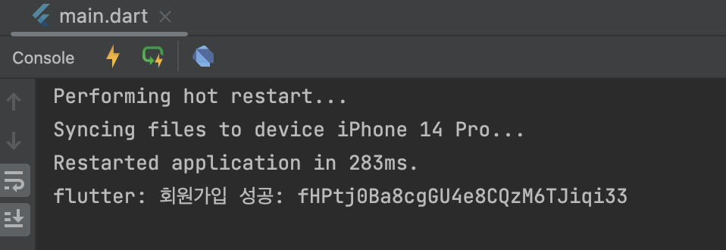
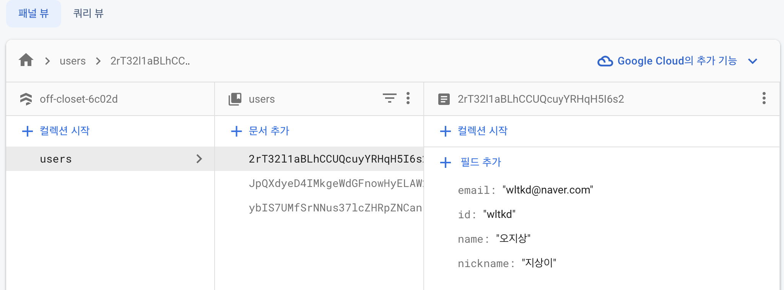
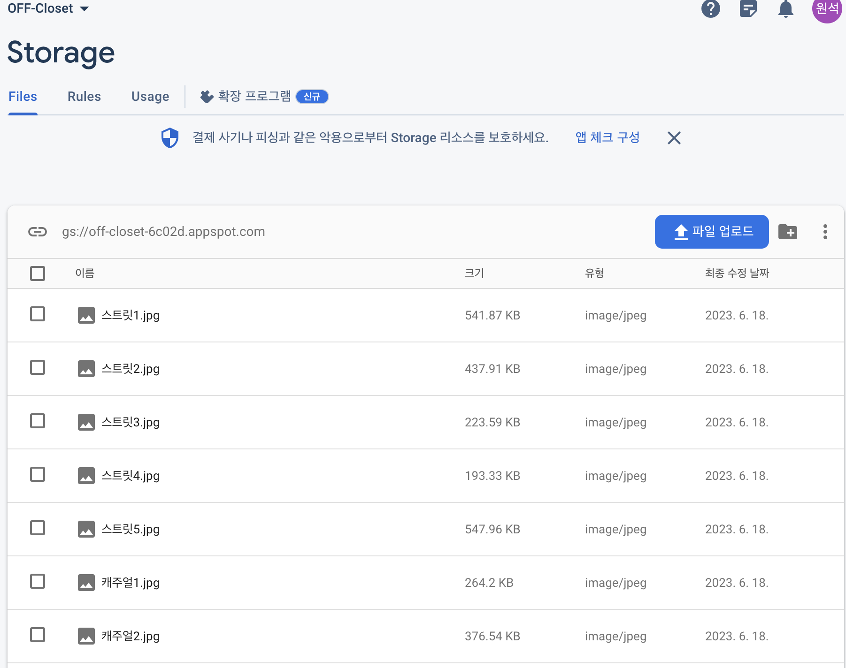
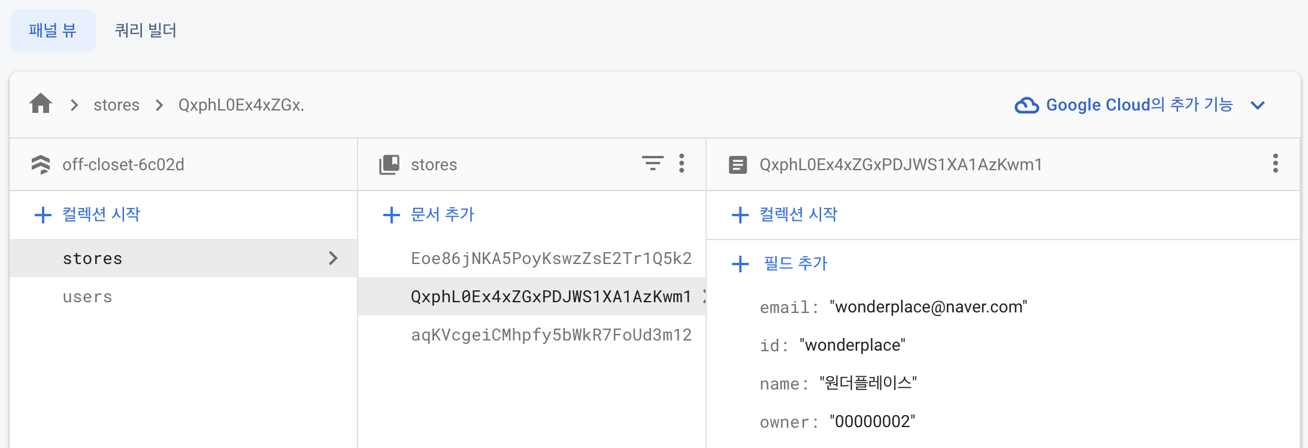
개발 과정
Flutter Framework 사용 / Firebase Authentication를 통한 로그인
Firestore Database를 연동하여 유저 정보, 매장 정보 추가
Firebase Storage 연동하여 이미지 첨부 가능
그림 7 – Firebase Authentication를 통한 로그인
그림 8 – Firestore Database를 연동한 유저 정보, 매장 정보
그림 9 – Firestore Storage를 연동한 의류 이미지 저장

Slide 9
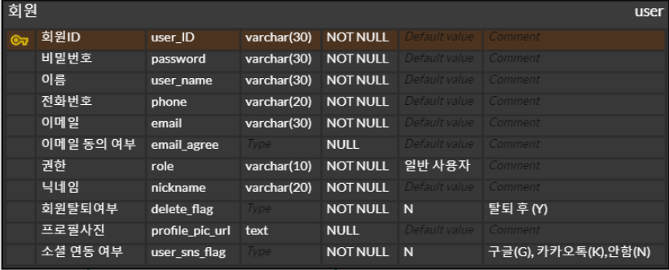
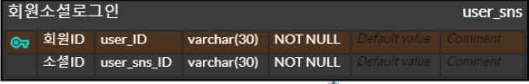
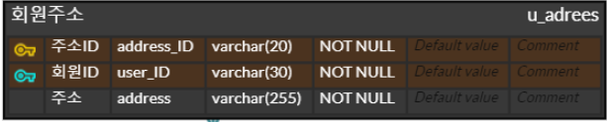
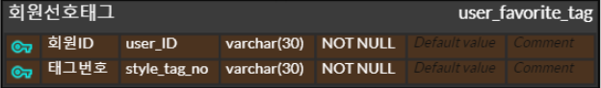
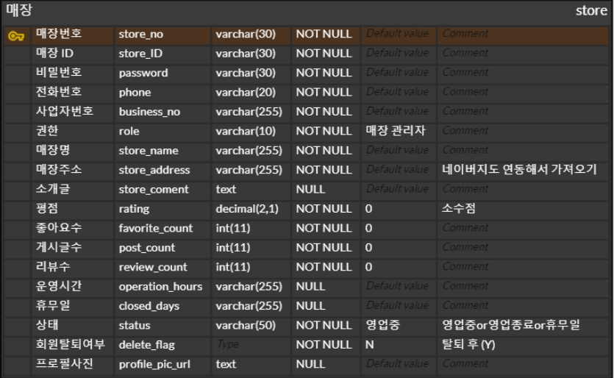
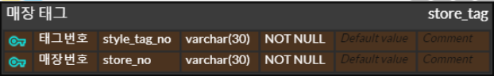
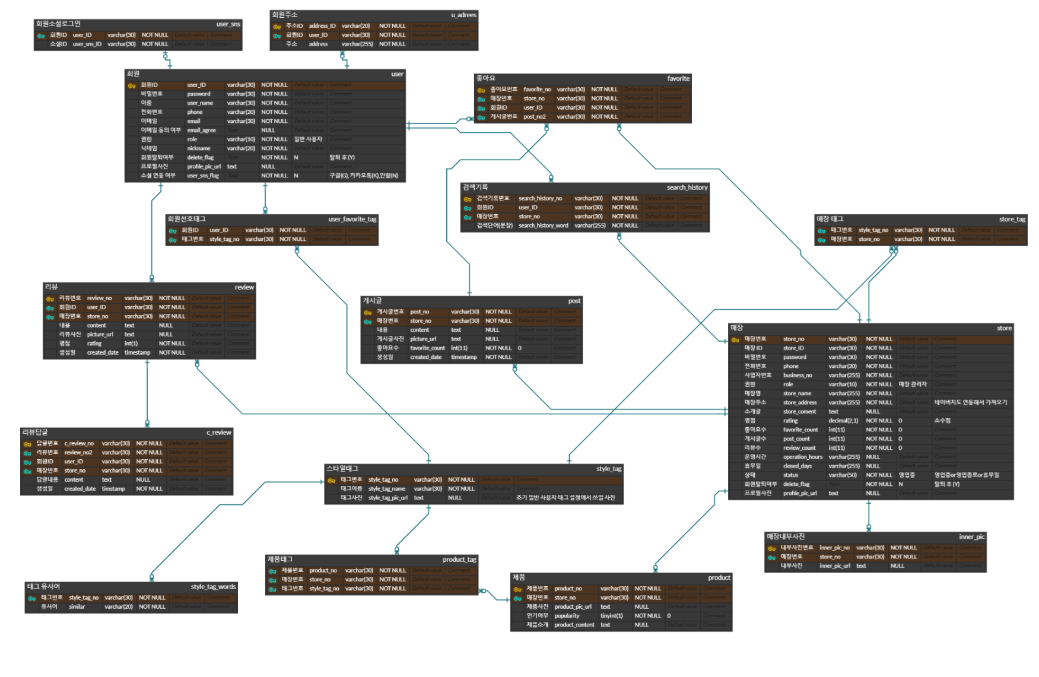
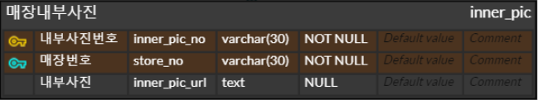
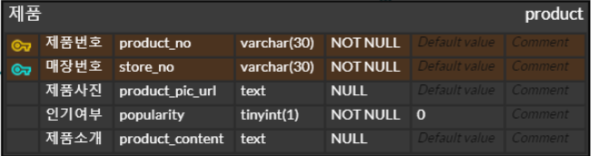
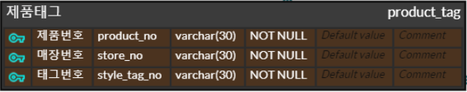
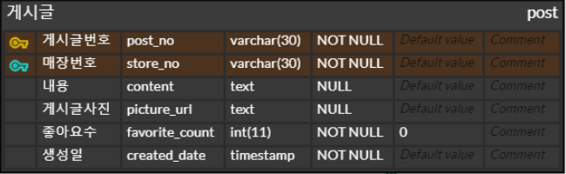
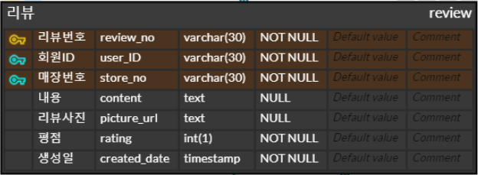
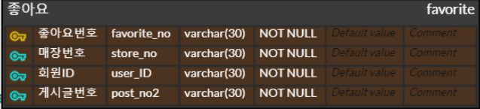
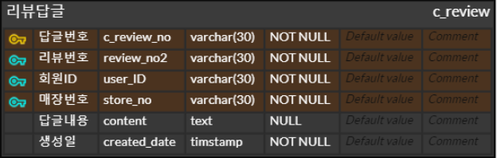
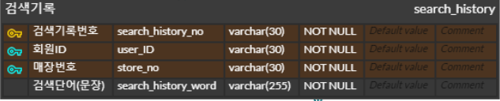
개발 과정
OFF-Closet ERD
그림 9 – 일반 사용자 관련 요소
그림 9 – 매장 관련 요소
그림 9 – 전체 ERD
그림 10 – 공통 관련 요소

Slide 10
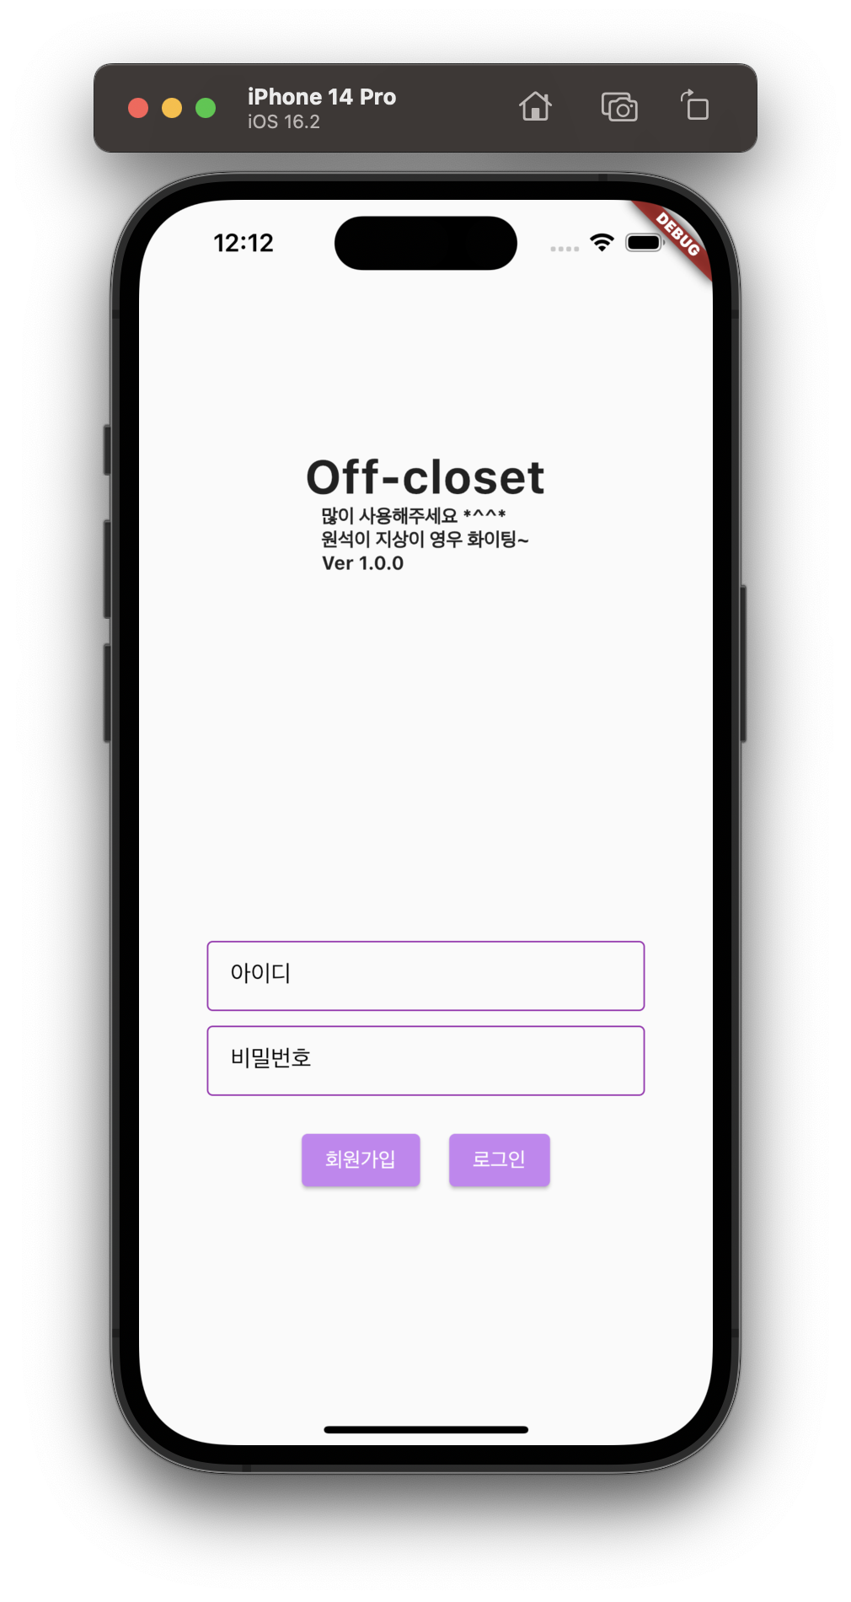
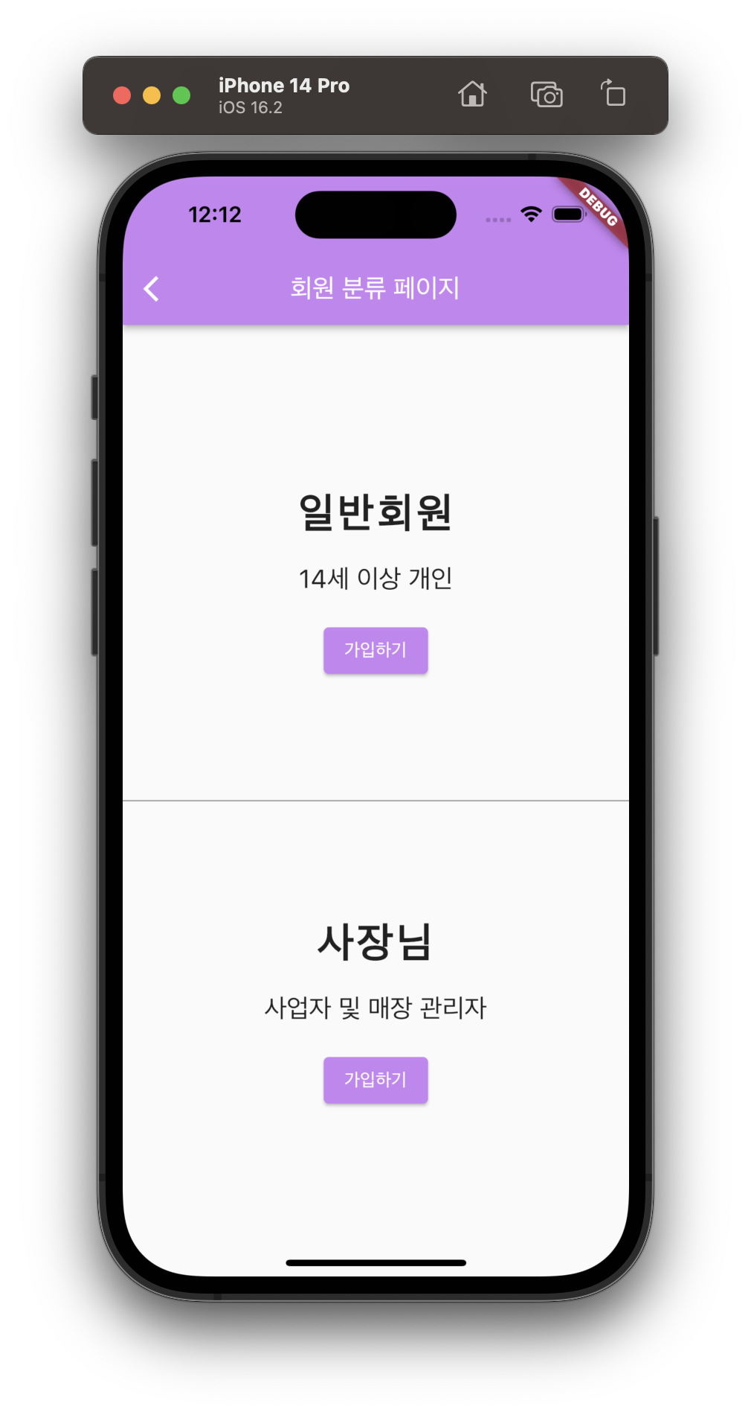
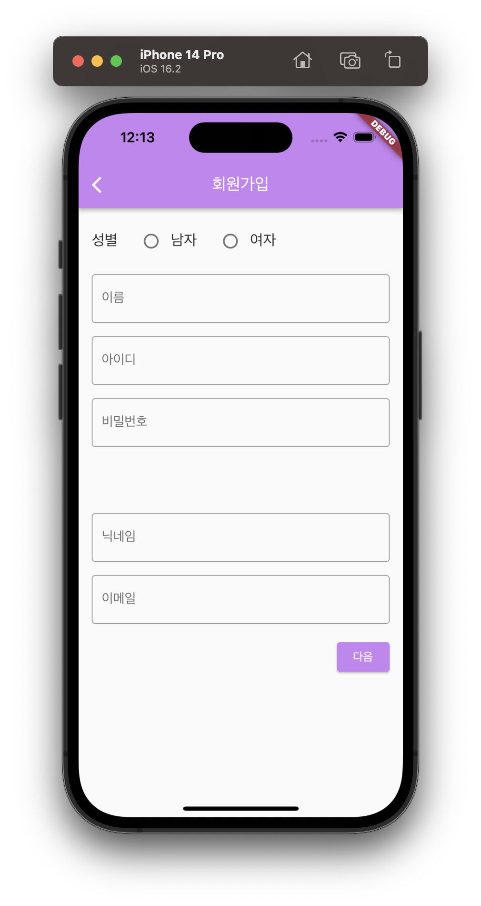
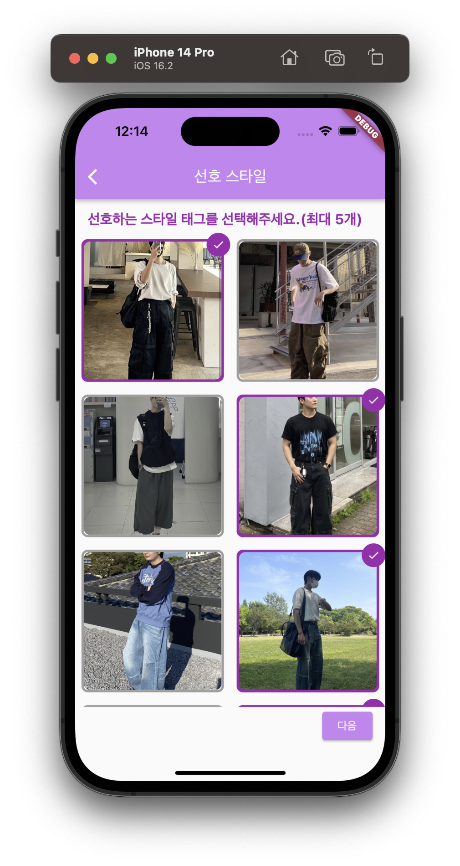
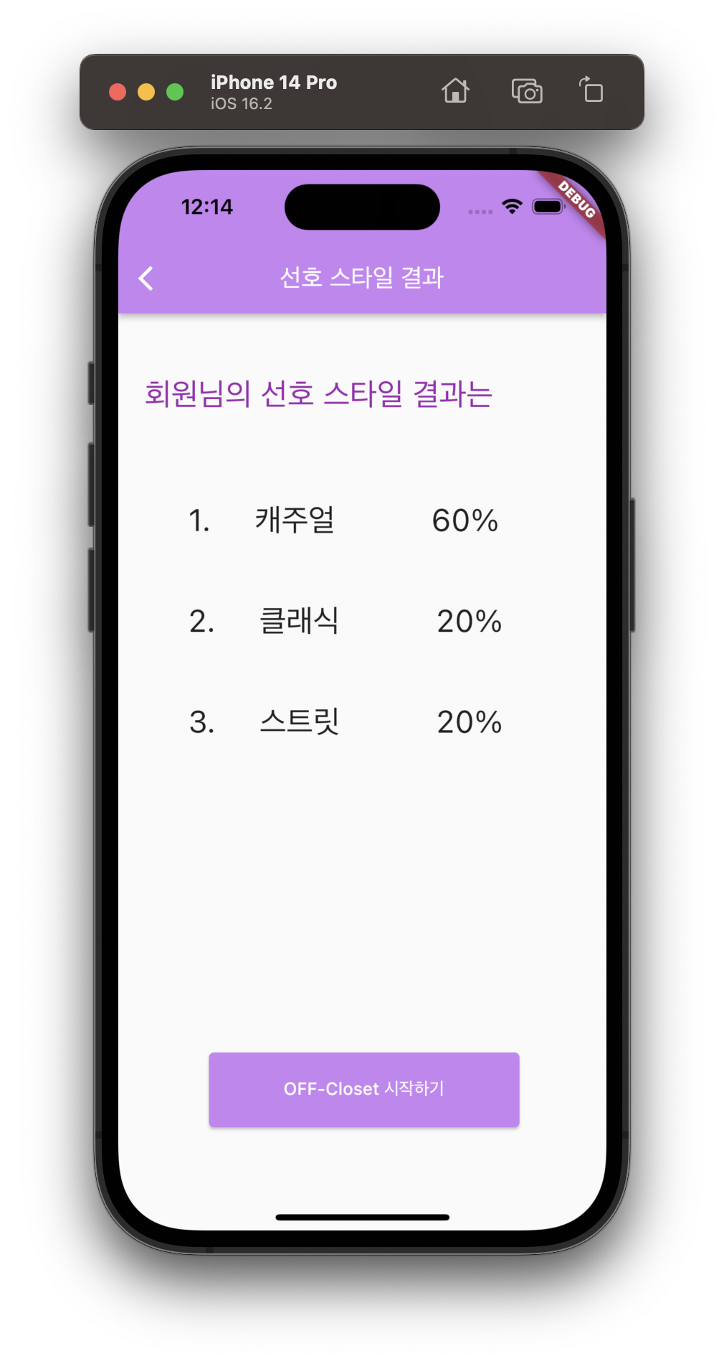
일반 사용자 시나리오
초기 화면
회원가입
선호 스타일 선택

Slide 11
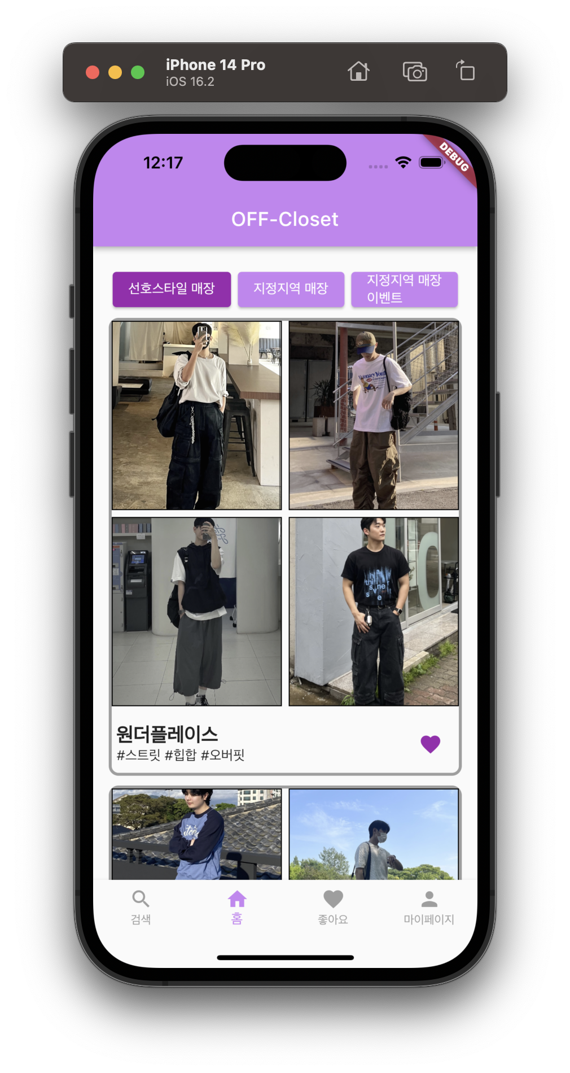
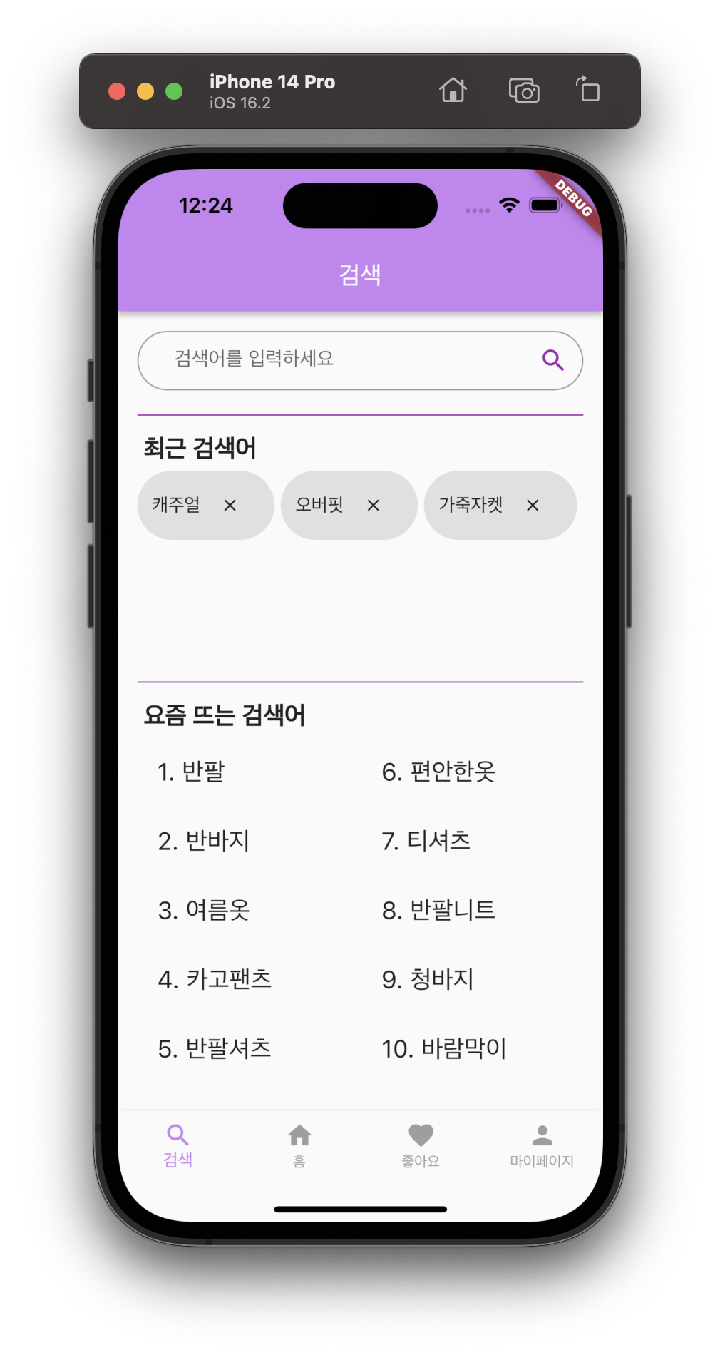
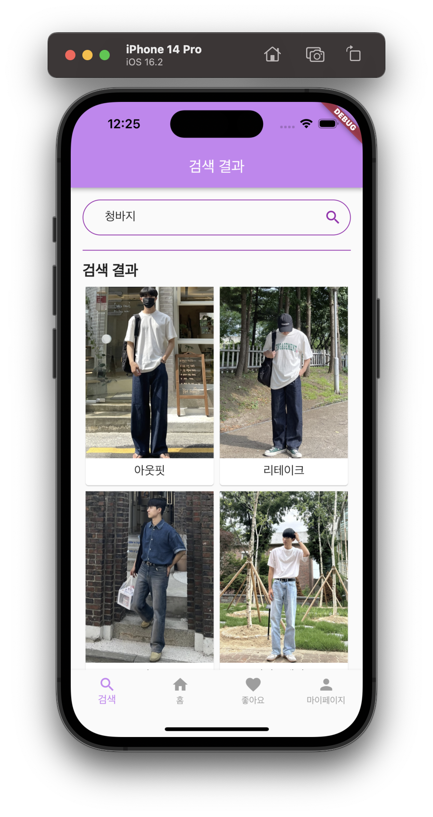
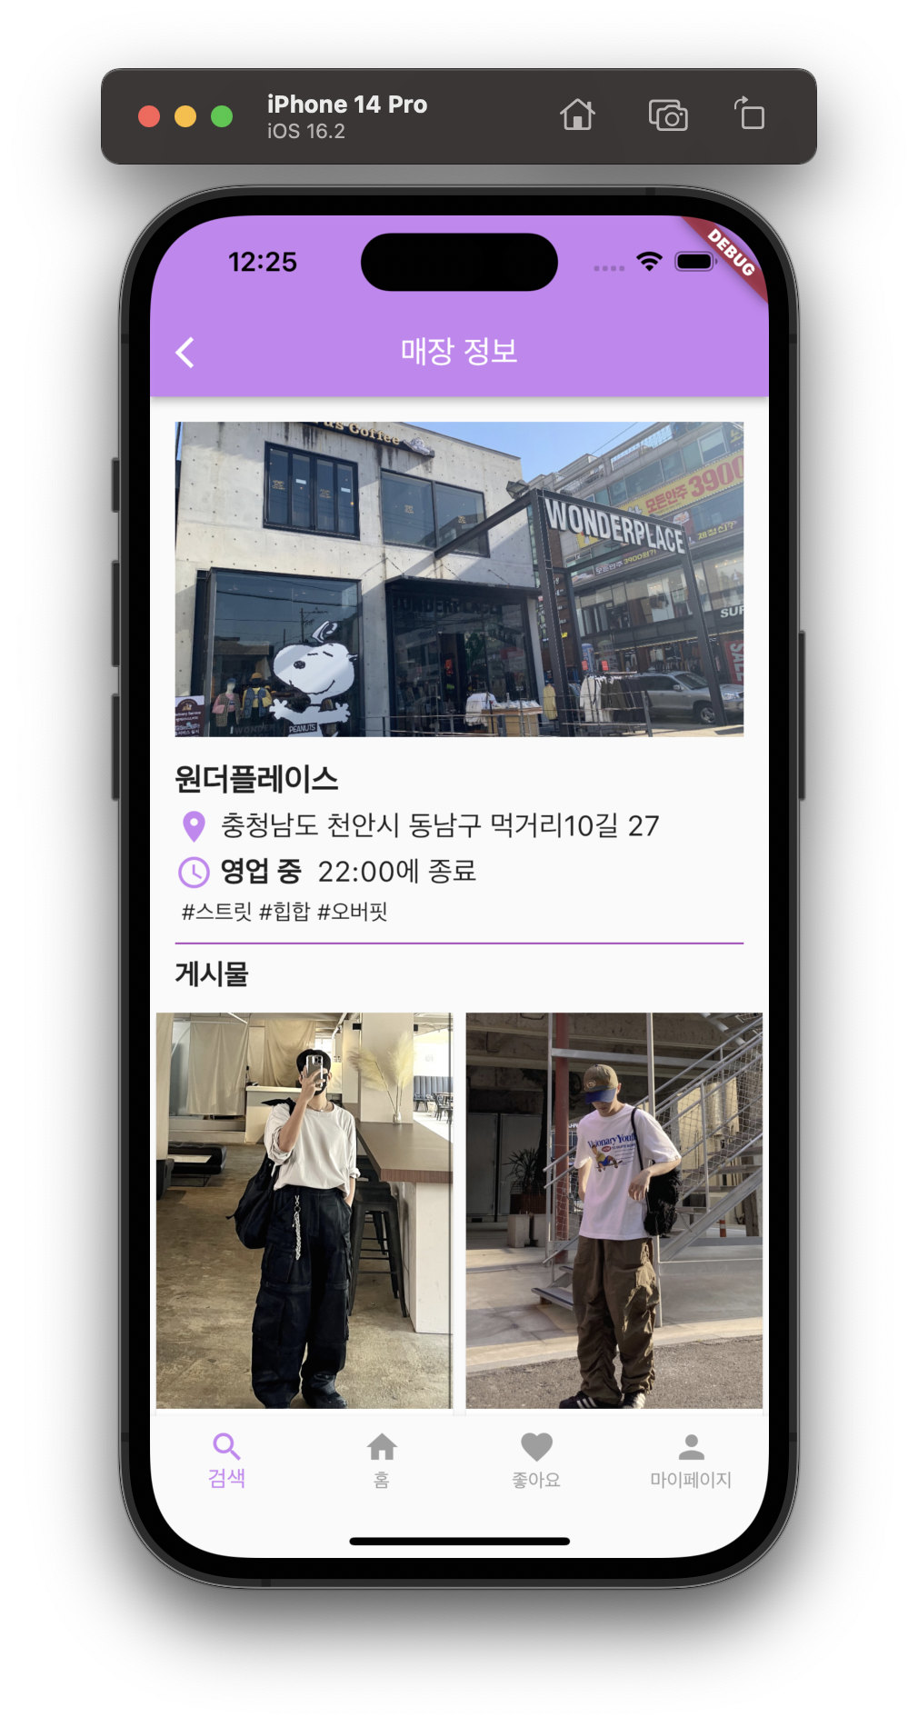
일반 사용자 시나리오
홈 화면
매장 검색
매장 정보

Slide 12
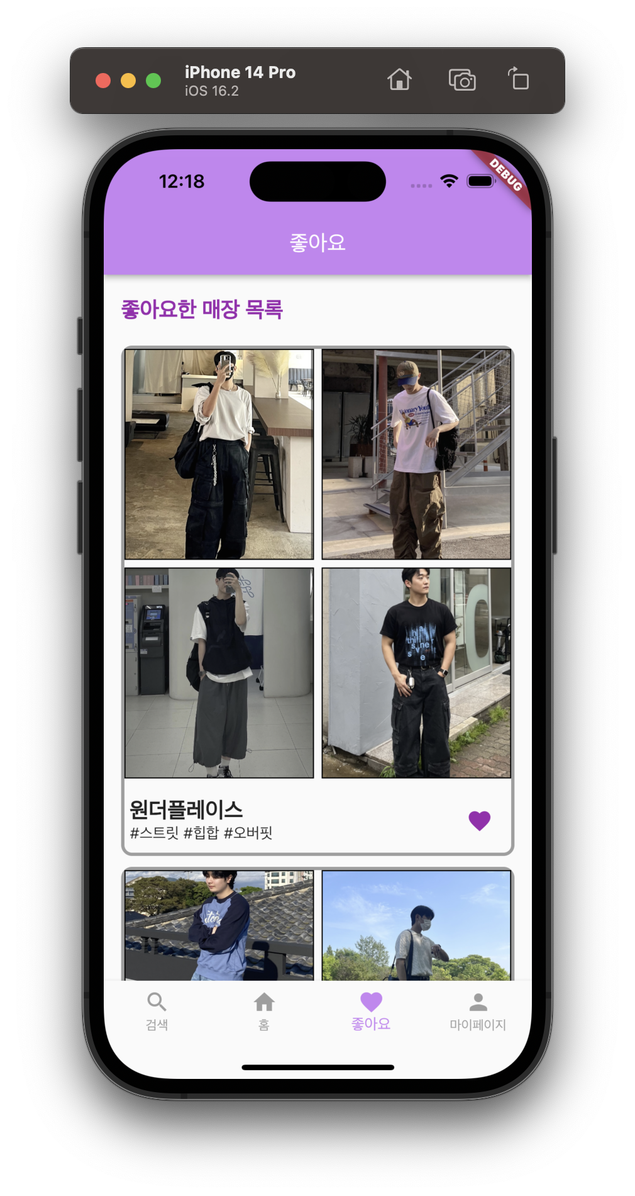
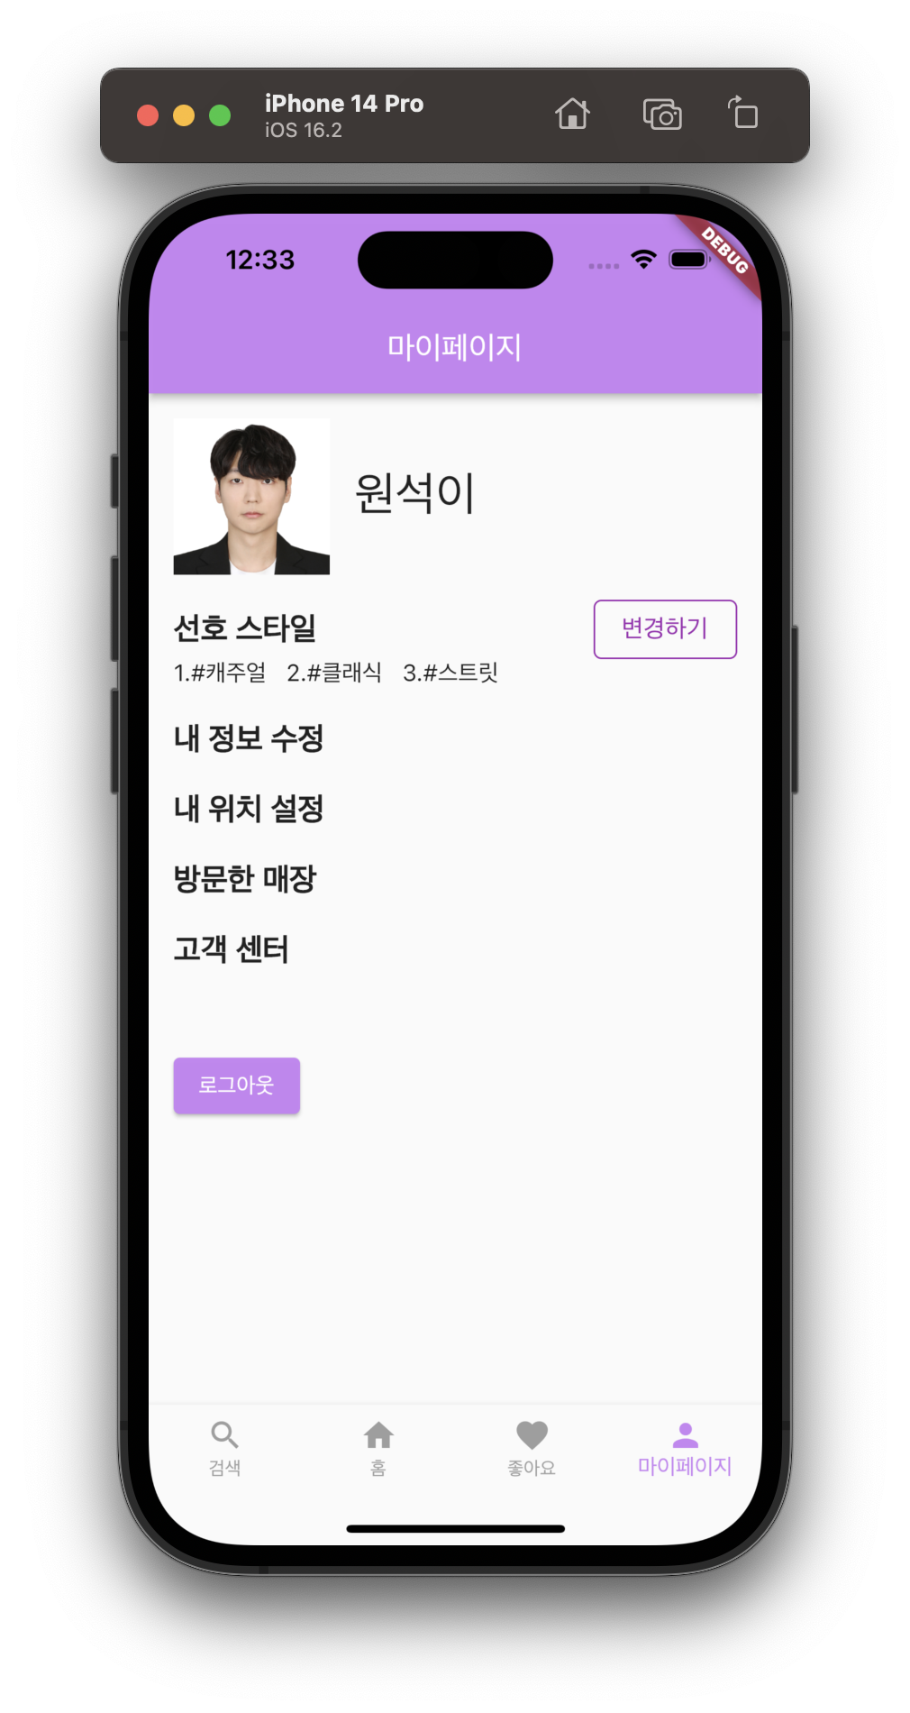
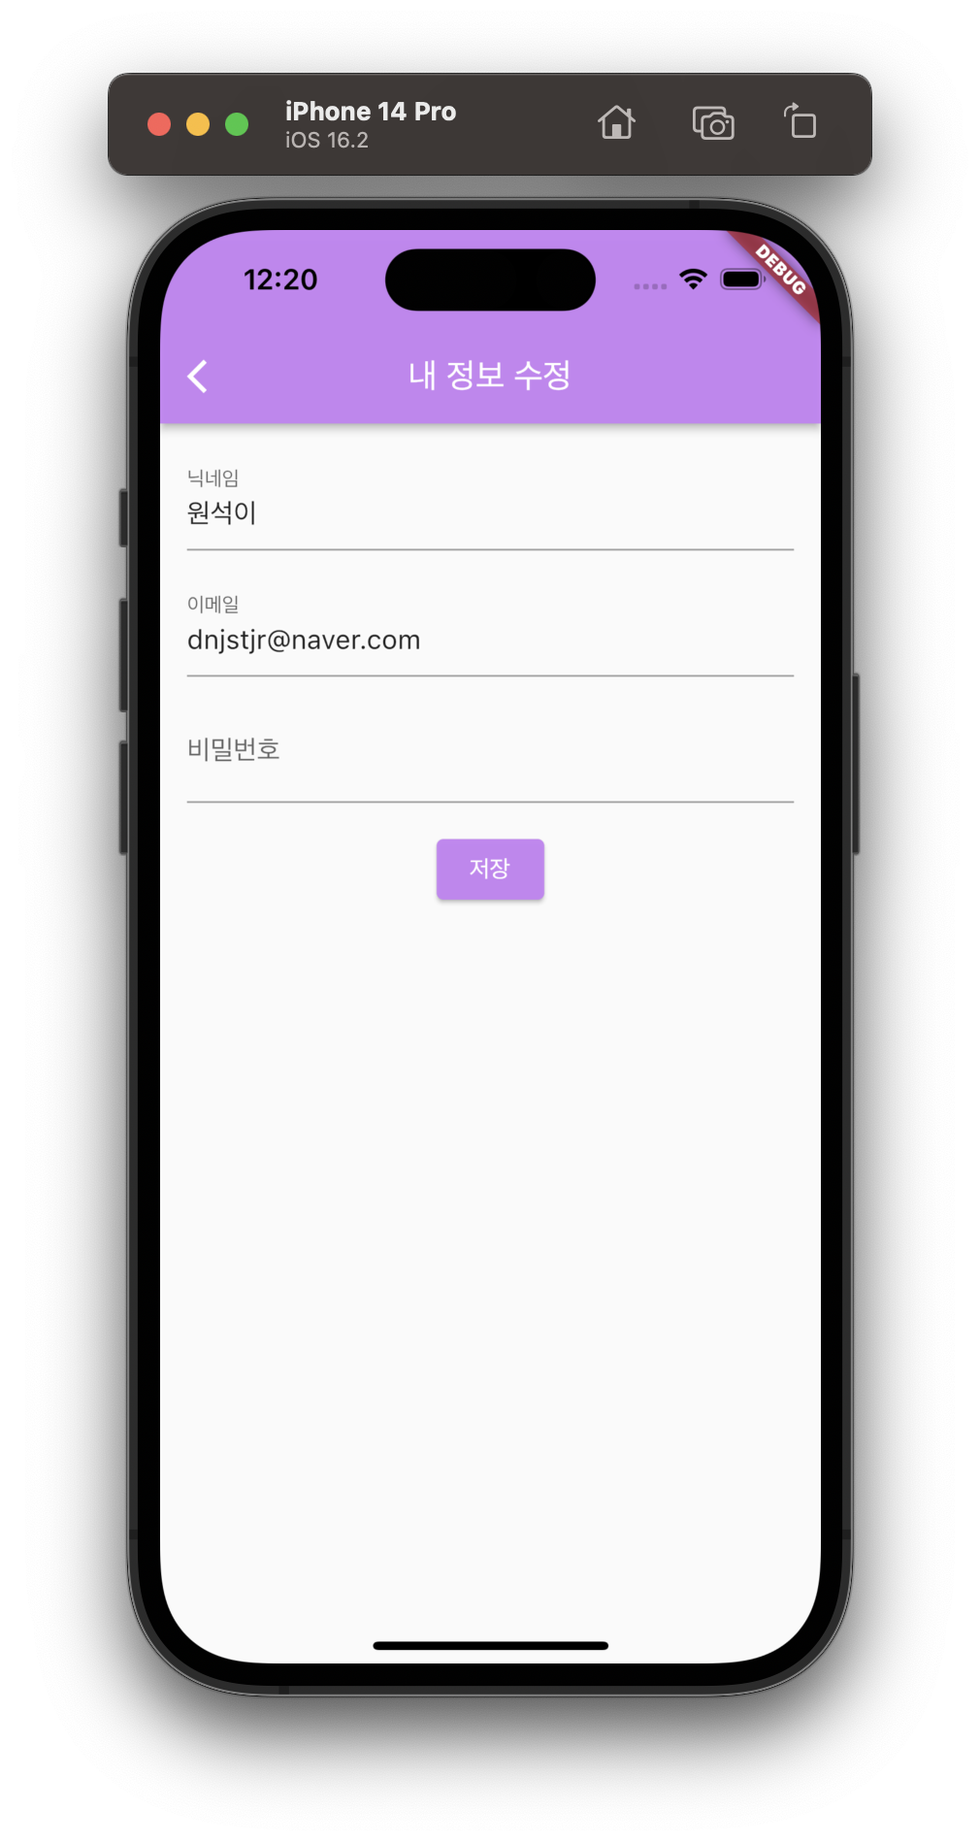
일반 사용자 시나리오
일반 사용자 홈 화면
- 선호 스타일 매장
- 지정 지역 매장
- 이벤트 정보 게시
일반 사용자 좋아요 화면
- 데이터셋에 정렬된 태그를
활용한 매장 특징 표현 - 매장 대표 상품 사진과
매장 프로필 확인 가능
일반 사용자 마이페이지 화면
- 선호 스타일 태그 변경 기능
- 개인정보 수정 기능
- 검색 결과 활용을 위한
사용자 선호 위치 설정 기능
검색 화면
- 매장 / 의류 검색 결과를 통한
매장 검색 기능

Slide 13
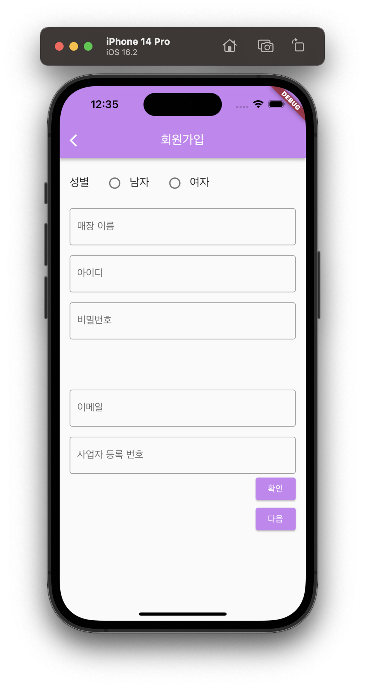
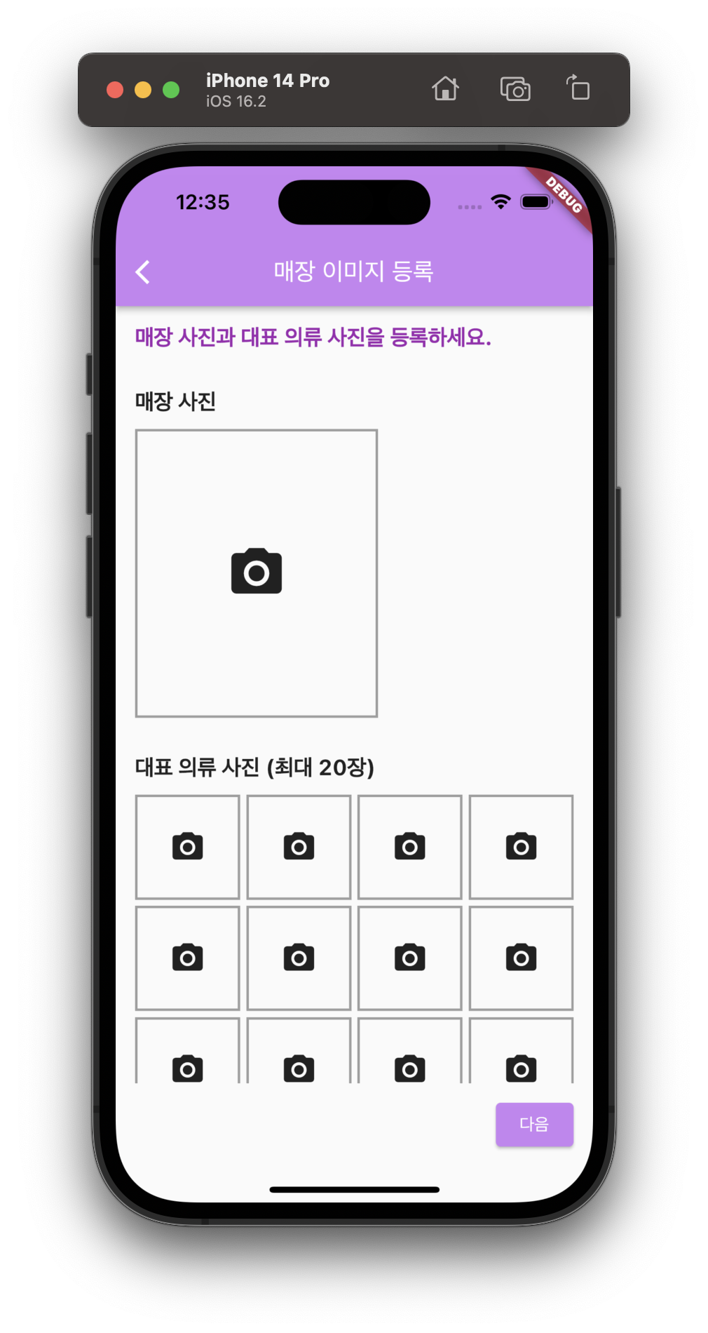
매장 관리자 시나리오
매장 관리자 프로필 설정 화면
- 사업자명, 매장명, 등록 번호, 주소 등
매장 인증 정보 기입
매장 관리자 매장, 대표 의류 사진 등록
- 매장 사진 / 대표 의류 사진 등록 기능
- 의류 사진을 통한 스타일 태그 AI 활용

Slide 14
기대효과
[일반 사용자]
오프라인 의류 매장에 대한 정보 검색이 편리해짐
앱을 보는 것만으로도 현재 패션 트랜드 파악이 가능함
오프라인 매장의 신상과 할인에 대한 정보를 얻을 수 있음
[매장 관리자]
오프라인 매장 정보 등록을 통한 매장 홍보 효과
단골 고객 관리가 가능하며, 소비자의 요구 파악이 가능함
신상 및 재고품에 대한 할인 이벤트를 통한 마케팅이 가능함
온라인 매장과 다른 매력의 오프라인 매장의 선순환을 기대

Slide 15
감사합니다. Q&A

Slide 16
Appendix
배달 : 오프라인 매장의 활성화와 사람들을 밖으로 나오게 하기 위한 애플리케이션으로 목적과 방향성에 맞지 않아 배제하였습니다.
사용자 “나는 바지를 사고 싶어요, 가죽 자켓을 사고 싶어요.”
->옷+옷 = 스타일, 따라서 한 벌의 옷만으로 스타일은
정의되어지지 않습니다.
옷을 검색하여도 데이터셋에 라벨링 되어있는 세부 속성 또한
검색이 가능할 것으로 예상하고 있습니다.
비교대상 : 국문과 영문으로 구글에 검색해보았으나
딱히 찾을 수 없었습니다.
어플의 구조와 방향성은 여기어때와
배달의 민족을 벤치마킹하였습니다.

Slide 17
Appendix
처음 가는 사람들은 OFF-Closet을 사용할 수 있겠지만
항상 가던 곳을 가는 소비자들은 굳이 쓸 이유가 없을 수 있습니다.
그러나 매장 관리자가 매장의 이벤트(세일, 신상,재고) 등을
등록함으로써 처음 갈 때만 사용하는 애플리케이션이 아닌
꾸준히 사용할 수 있는 애플리케이션을 만드는 것이 목표입니다.
추천 : 어떤 조건에 적합한 대상을 책임지고 소개함.
-> OFF-Closet을 통하여 오프라인 의류 매장의 소비자와 관리자
모두를 만족시키기 위한 애플리케이션을 위해 ‘배달의 민족’,
‘야놀자’ 등 의 애플리케이션의 방식을 벤치마킹하였습니다.

